Slide 1
Фотоотчёт к празднику
МБДОУ д/с № 12
с . Георгиевка, старшая группа « Полянка».
Воспитатель: Тюкавкина А.П.

Slide 3
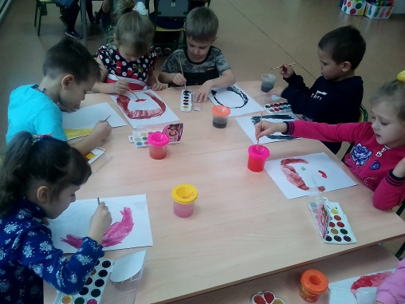
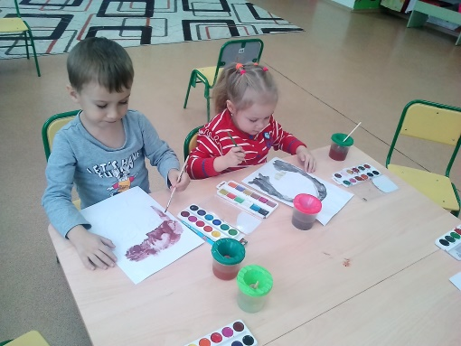
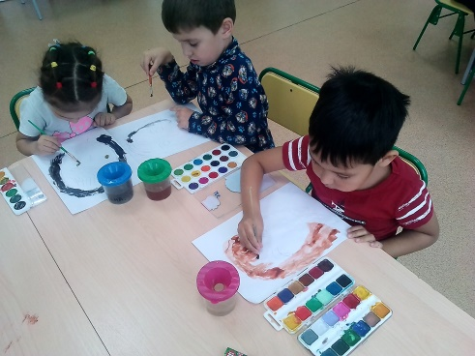
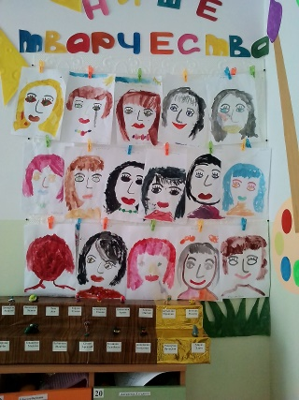
Вот и наша группа стала готовится к этому замечательному дню!
В ходе беседы про маму один из воспитанников сказал:
Давайте нарисуем портрет наших мам и подарим открытку .С этого и началась наша подготовка к празднику! Вот, что у нас получилось!

Slide 4
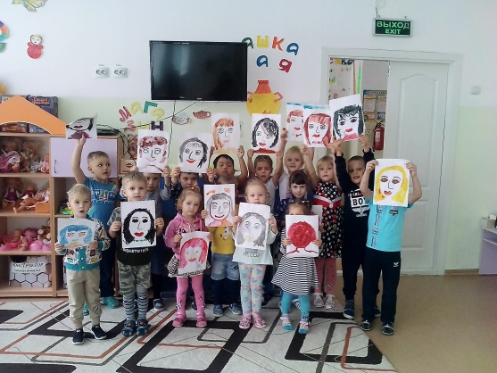

Slide 5
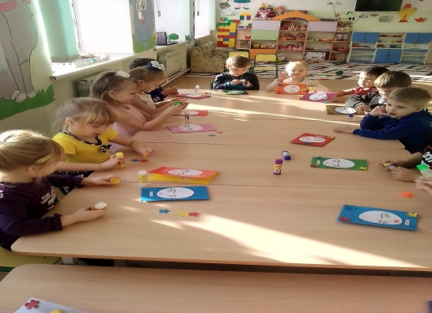
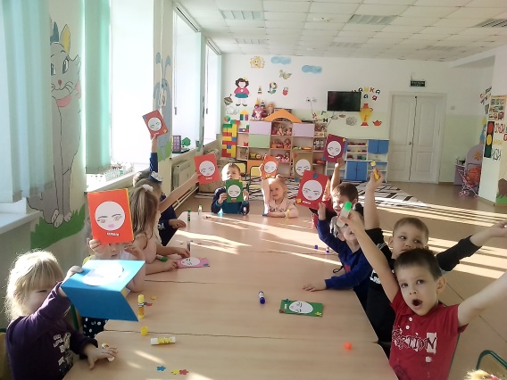
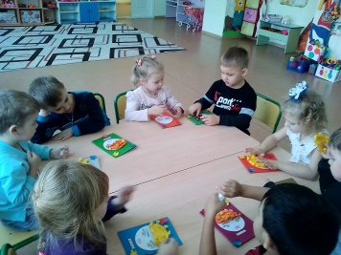
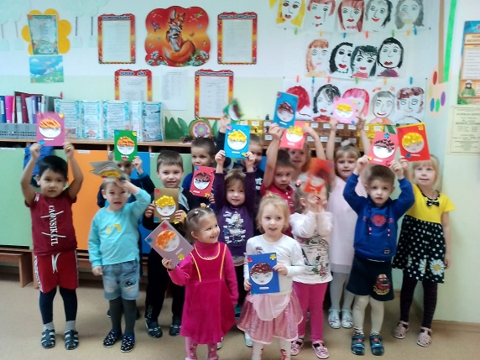

Slide 6
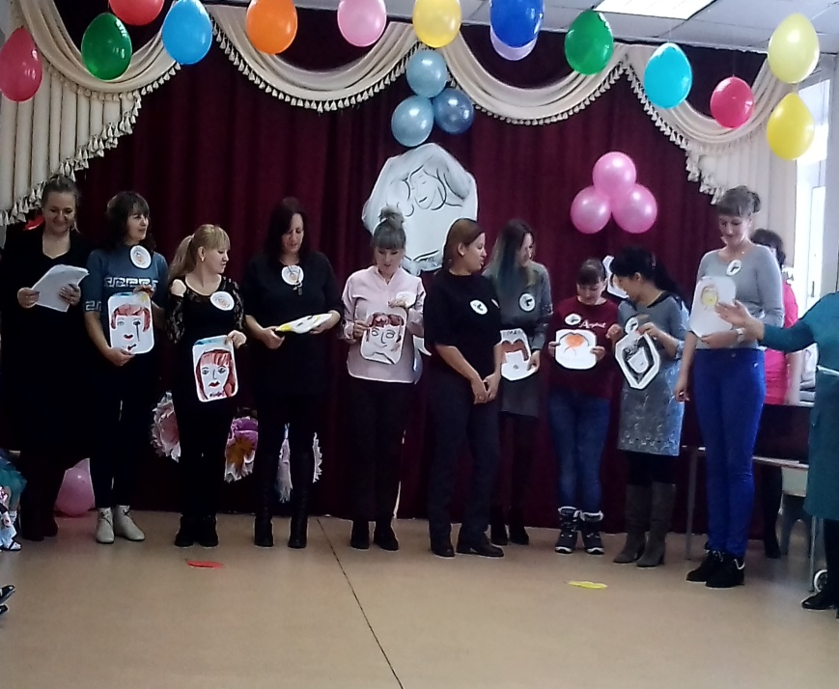
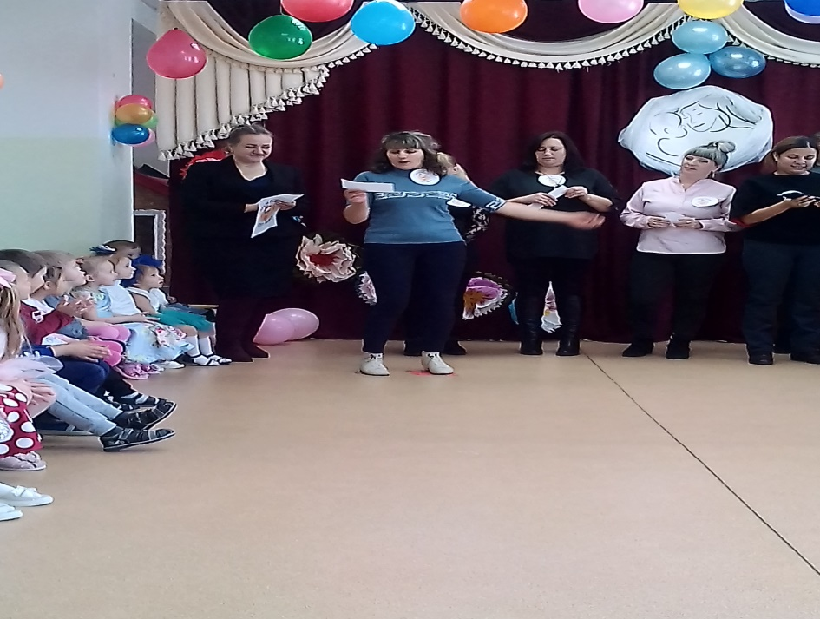
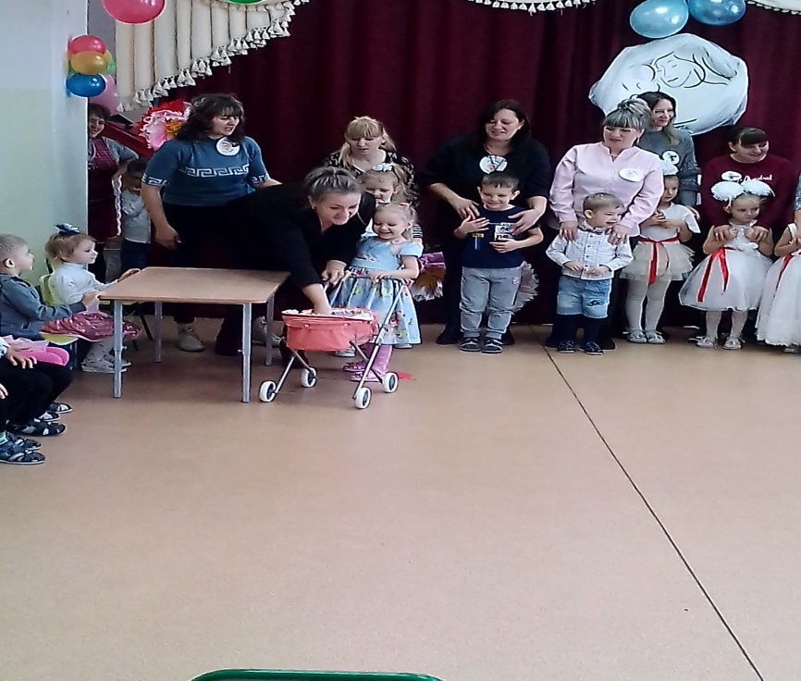
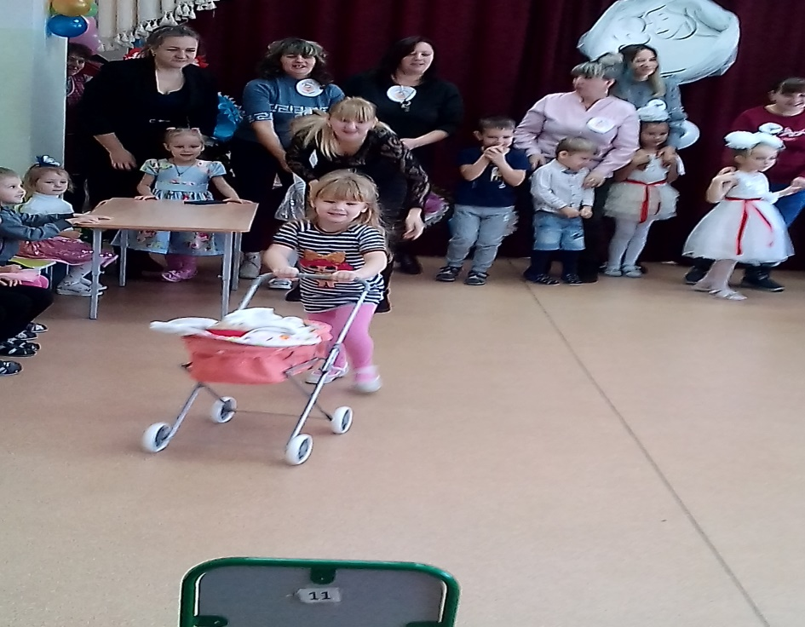
Вот и наступил долгожданный праздник! Мамы принимали участие в конкурсах.

Slide 7
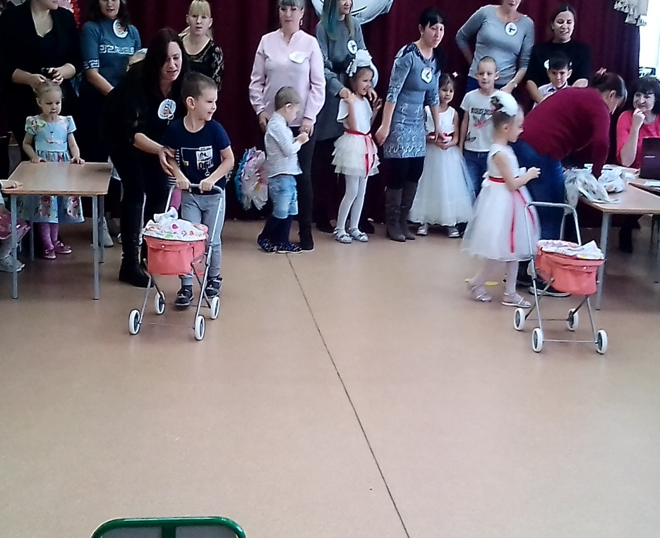
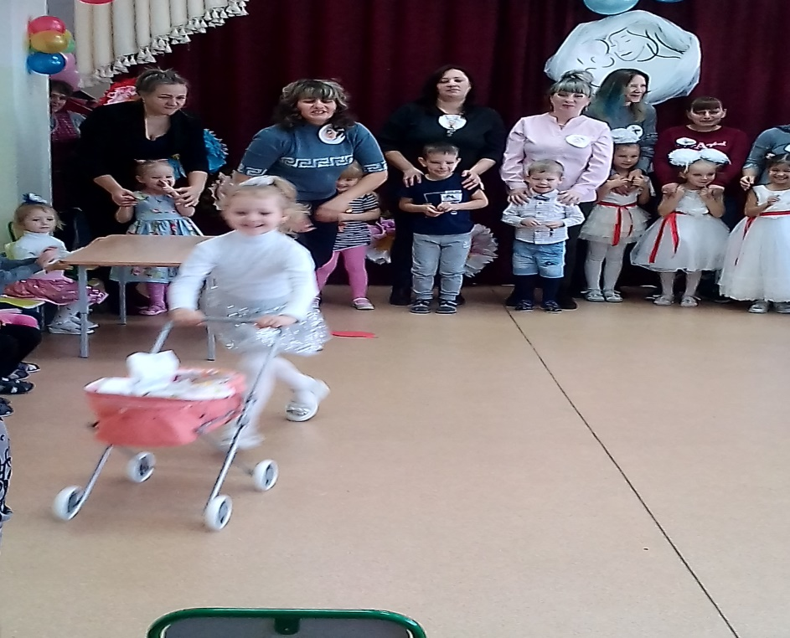
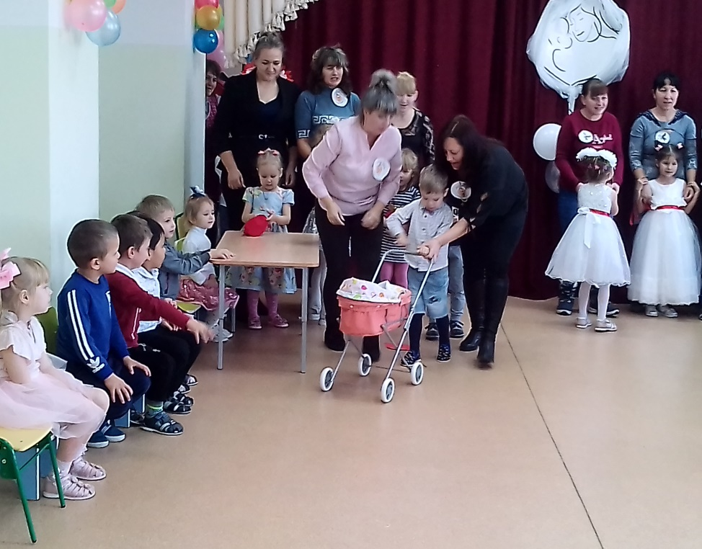

Slide 8
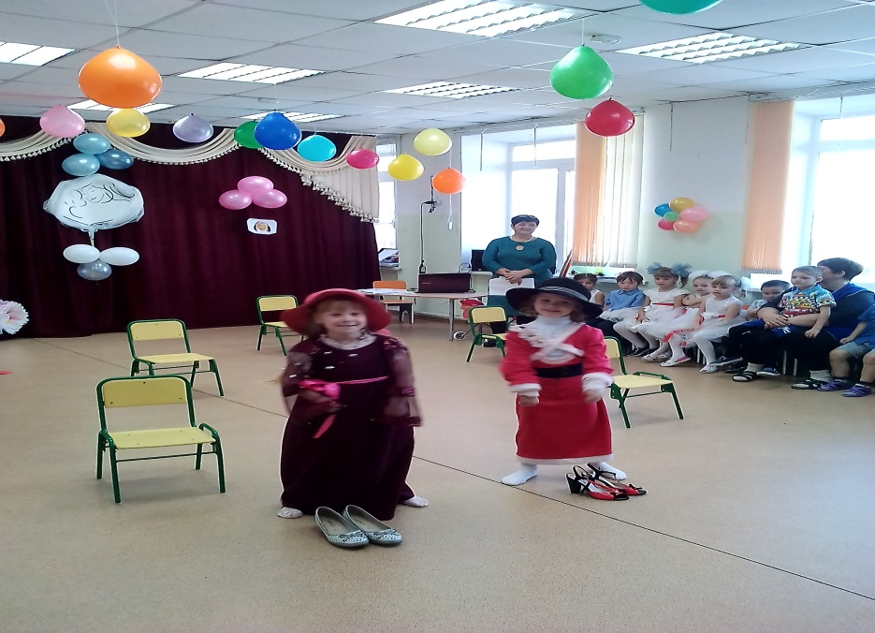
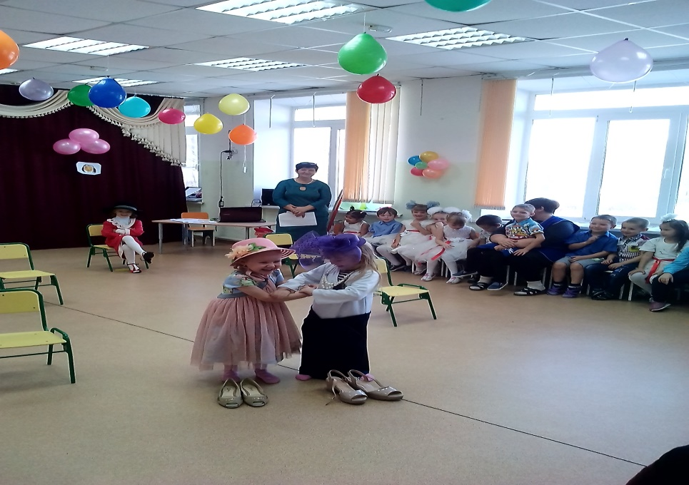
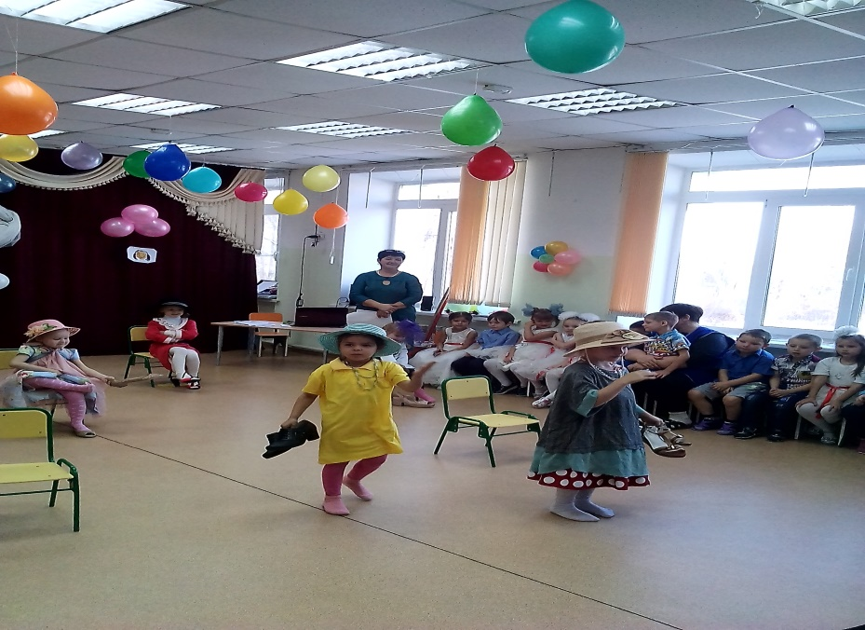
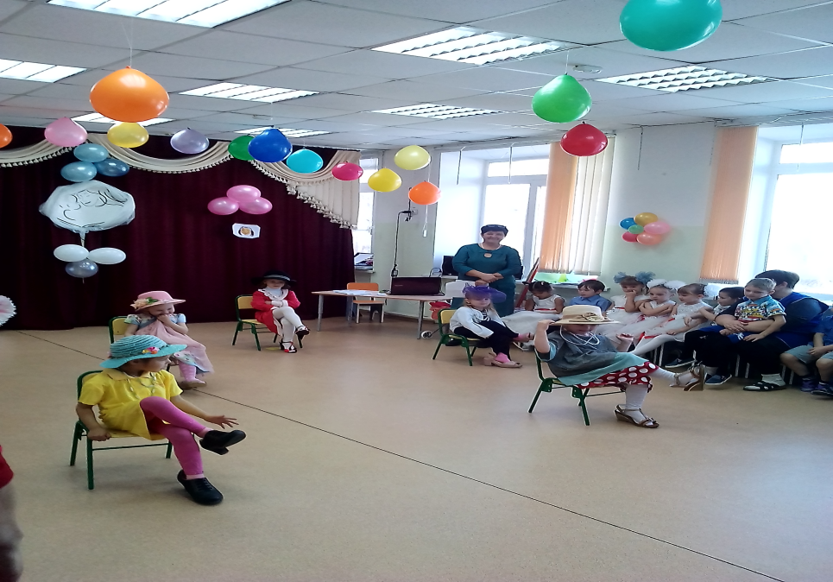
Детям хотелось порадовать своих мам, и они очень старались: пели душевные песни, рассказывали трогательные стихи, танцевали.

Slide 9
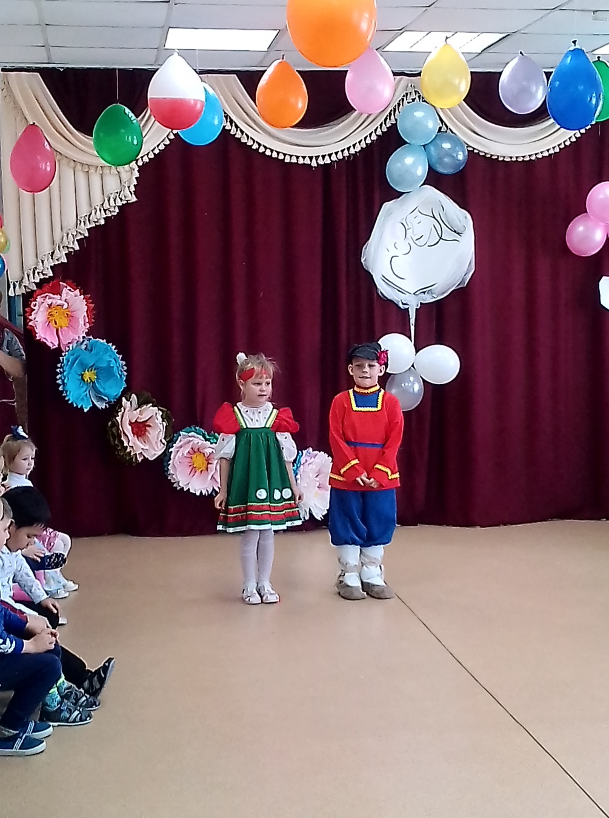
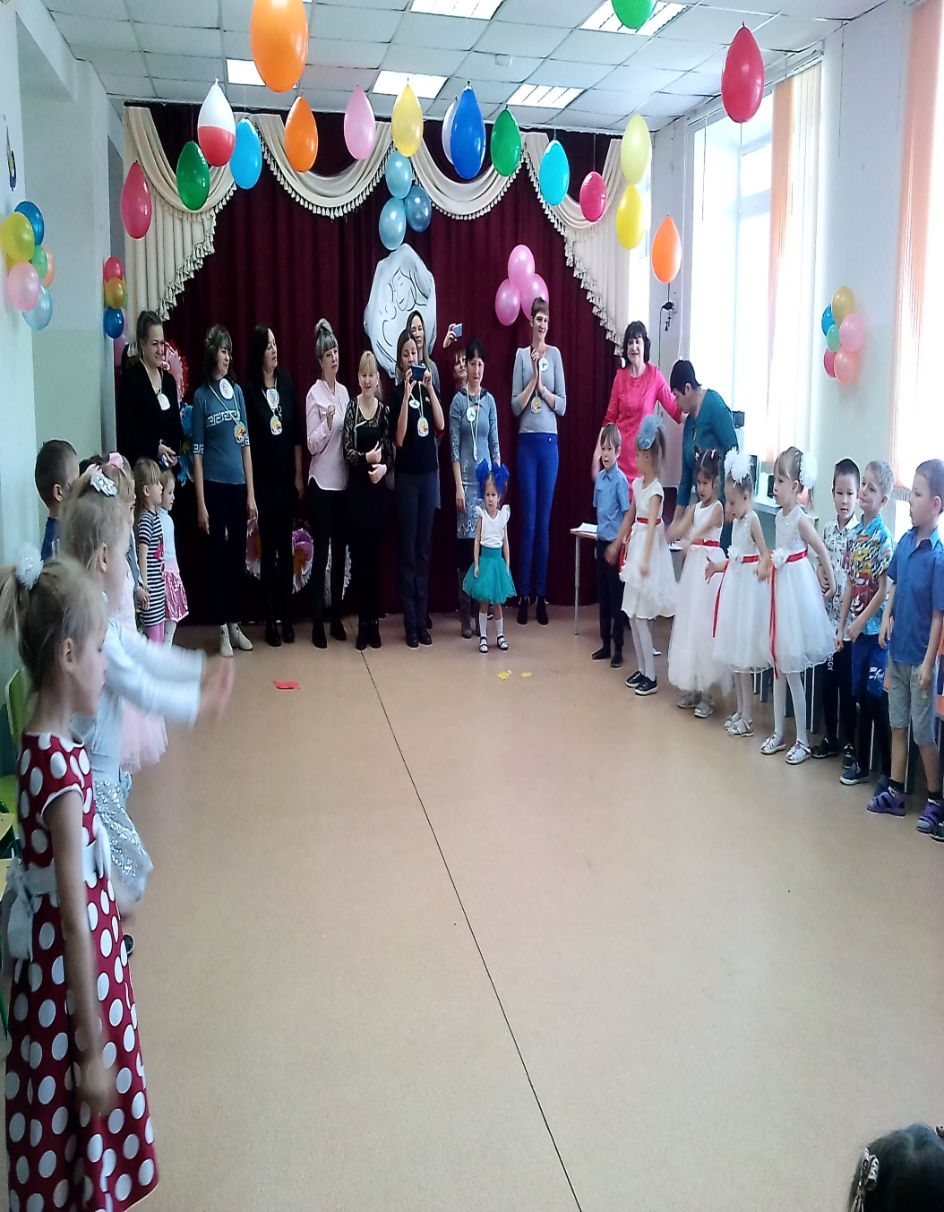

Slide 10
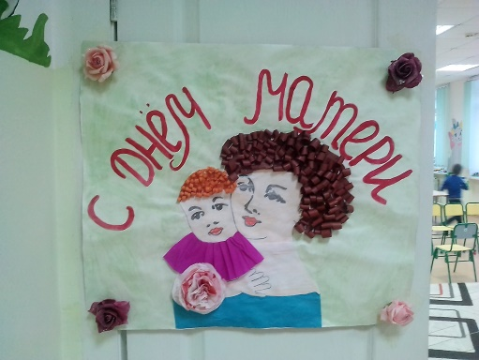
Мама – это значит нежность,
Это ласка, доброта,
Мама- это безмятежность,
Это радость , красота!
Мама- это на ночь сказка,
Это утренний рассвет,
Мама -в трудный час подсказка,
Это мудрость и совет!
Мама –это зелень лета,
Это снег, осенний лист,
Мама -это лучик света,
Мама- это значит ЖИЗНЬ!

